Slide 2
Ejemplos de Analíticas en la Biblioteca
Ejemplos de Analytics.
Localización y corrección de metadatos incorrectos en los repositorios DSPACE
www.itmsanalytics.com

Slide 3
Analytics en el proceso de análisis de la biblioteca
Analítica descriptiva
Análisis que permite conocer qué ha pasado en la biblioteca
Análisis de diagnóstico
Análisis que permite responder preguntas sobre lo que pasa en la biblioteca
Análisis predictivo
Análisis avanzado que permite entender qué pasará en la biblioteca
Resultados operacionales
Incorporar el análisis en los procesos operativos de la biblioteca
www.itmsanalytics.com

Slide 4
Analítica Descriptiva
Análisis que permiten entender que ha pasado en la biblioteca, involucrando cada una de las distintas variables involucradas.
Tiene que ver con el pasado!
www.itmsanalytics.com

Slide 5
Analítica de Diagnóstico
Analíticos que permiten responder preguntas sobre por qué suceden las cosas, qué factores influyen en los resultados.
Está relacionado con los indicadores.
Tiene que ver con el presente!
www.itmsanalytics.com

Slide 6
Analítica Predictiva
Analítica avanzada que permite entender qué va a suceder en el futuro y qué variables es necesario ajustar para lograr metas.
Se base, además del análisis, en algoritmos matemáticos y de inteligencia artificial.
Tiene que ver con el futuro!
www.itmsanalytics.com

Slide 7
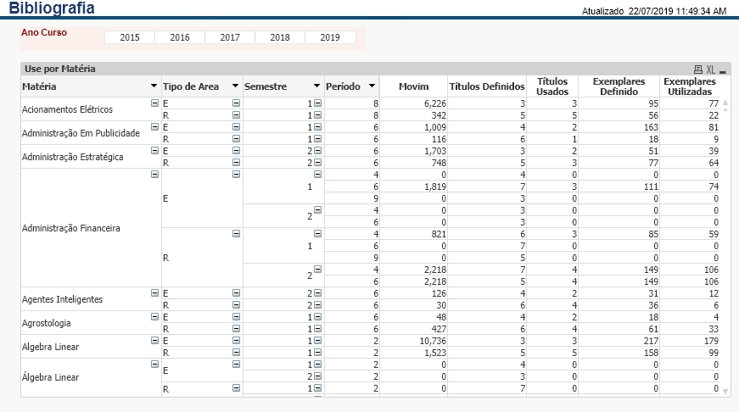
Bibliografía oficial/complementaria
www.itmsanalytics.com

Slide 8
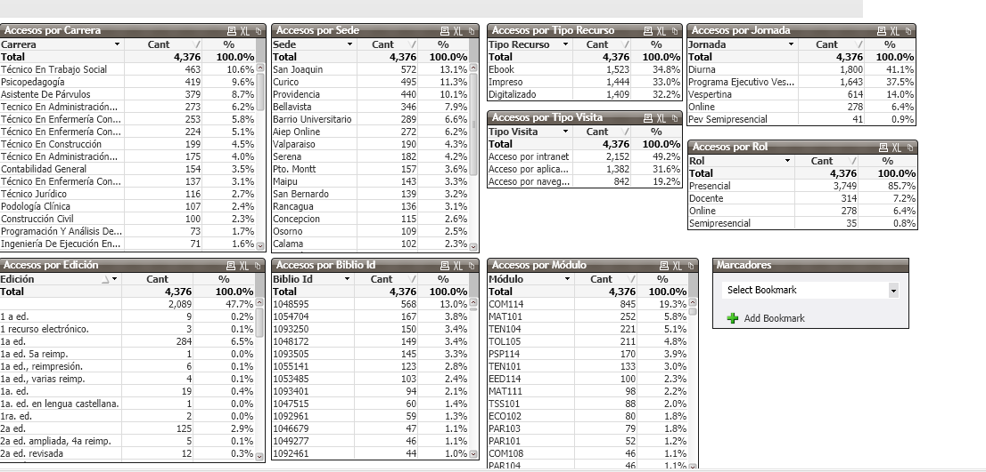
Bibliografía
www.itmsanalytics.com

Slide 9
Circulación
www.itmsanalytics.com

Slide 10
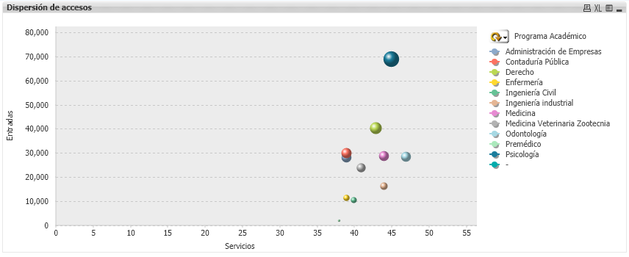
Servicios de información
www.itmsanalytics.com

Slide 11
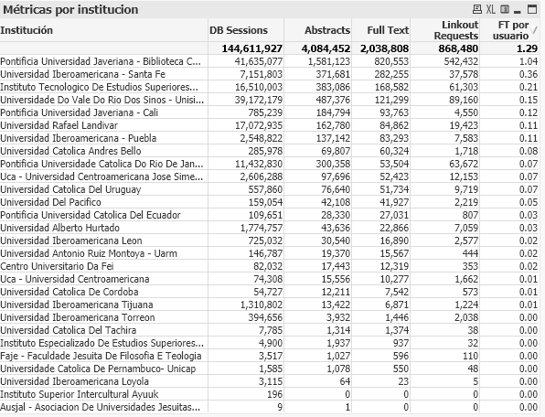
Benchmarking
www.itmsanalytics.com

Slide 12
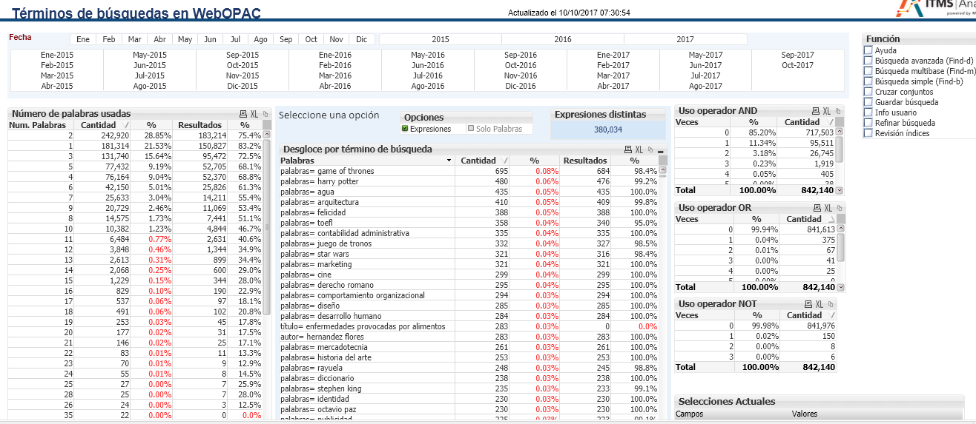
OPAC cómo se busca
www.itmsanalytics.com

Slide 13
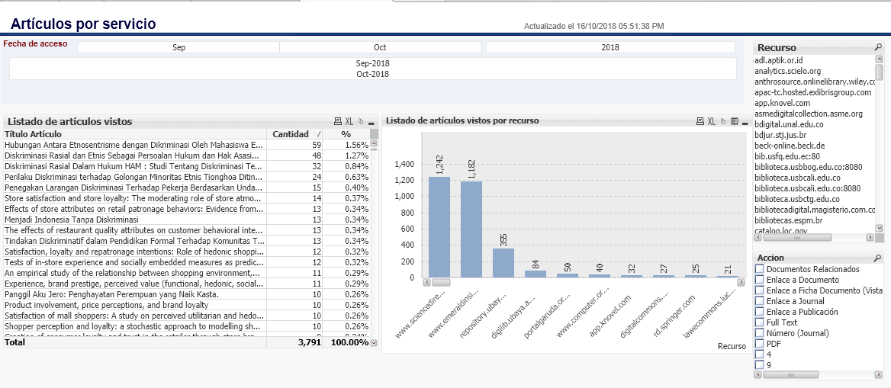
Descubridores
www.itmsanalytics.com

Slide 14
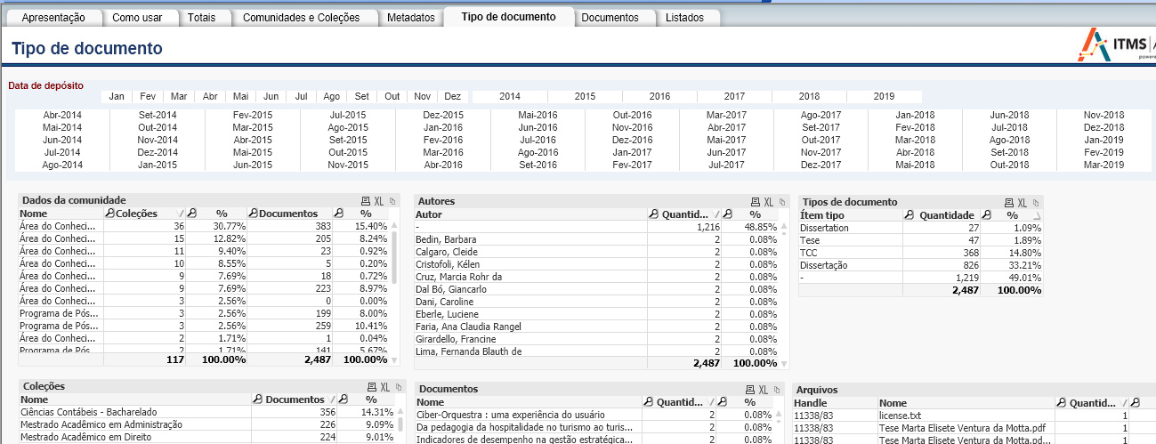
Constitución de Acervos
www.itmsanalytics.com

Slide 15
Normalización Entradas
www.itmsanalytics.com

Slide 16
Normalización de entradas
Las entradas localizadas para corregir se exportan desde Analytics
Las entradas localizadas se corrigen usando algún editor.

Slide 17
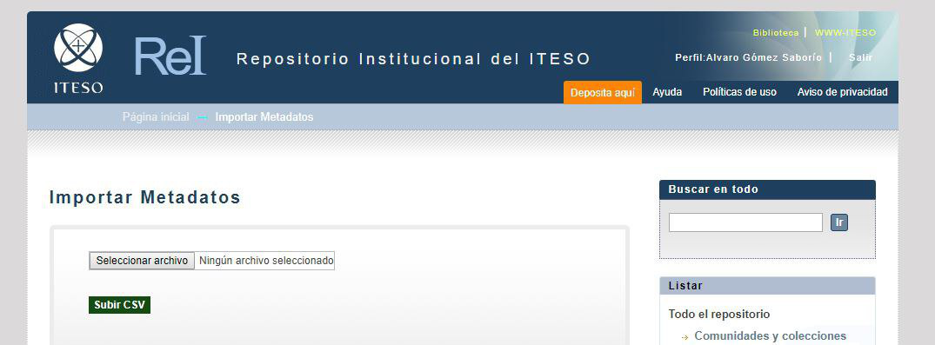
Normalización Entradas
www.itmsanalytics.com

Slide 18
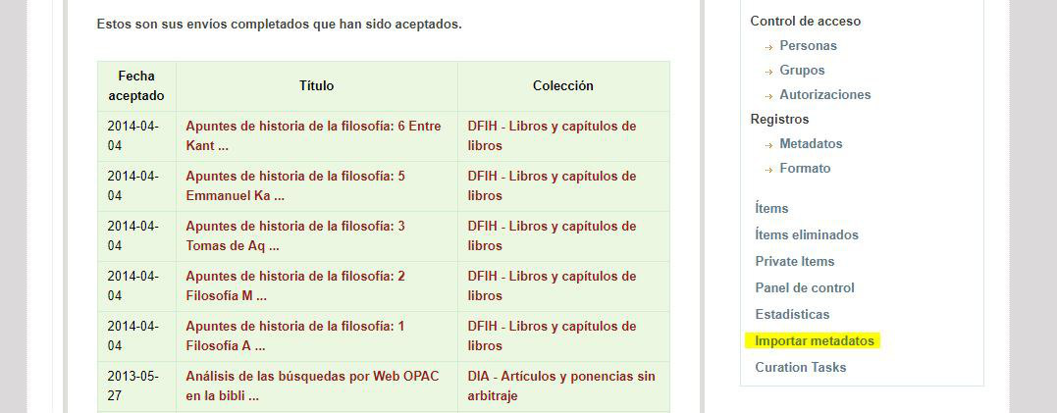
Normalización Entradas
www.itmsanalytics.com

Slide 19
Requerimientos para Analytics DSPACE
Versión 6.0 de DSPACE.
Instalar Rest en el servidor de DSPACE
www.itmsanalytics.com

Slide 20
Conclusiones
Se han mostrado ejemplos sobre cómo llevar la analítica a resultados operacionales en la biblioteca.
La analítica ya es una realidad hoy día en nuestras bibliotecas, su horizonte es desarrollarse cada día más integrándose en nuestros procesos.
.
www.itmsanalytics.com

Slide 21
Descubrir el valor de los datos y su relación con los usuarios, es atender el valor de las personas.
Muchas gracias por su atención.
www.itmsanalytics.com
Federico Portas| federico.portas@itmsAnalytics.com

